Slide 1
Саламатсыңарбы балдар! Маанайларыңар жакшыбы?

Slide 2
Сабак эмне жөнүндө деп ойлойсуңар,божомолдоп көргүлөчү.

Slide 3
Сабактын темасы: « Базарда соода кылган балдар тууралуу» Грамматикалык материал: Киринди сөздөрдү кайталоо

Slide 4
Бүгүнкү сабакта: 1. Базарда балдар иштесе болобу,эмнеге иштешет? 2.Базарда иштеген балдардын кандай өзгөчөлүгү бар,базарда иштеген балдар мектепке барышабы,жокпу? 3.Мектепте окуп,анан базарда иштеген оорбу? 4. Силер тааныган,же силердин араңарда базарда иштеп көргөн балдар барбы?-деген суроолорго жооп издөө аркылуу чакан текст менен иштейбиз,көнүгүүлөрдү аткарабыз. 5. Киринди сөздөрдү кебибизде туура колдонуп,айтып,жазып бересиңер.

Slide 5
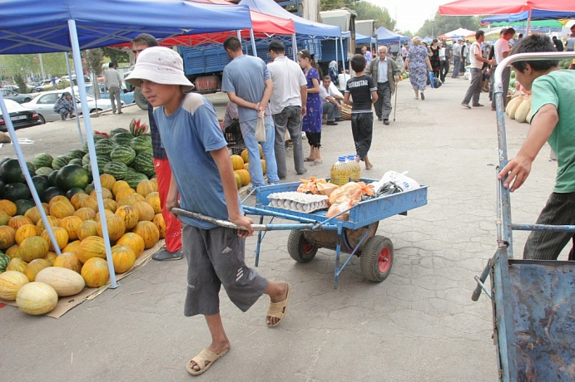
Активдүү сөздөр
Араба тартып
Майда -чүйдө

Slide 6
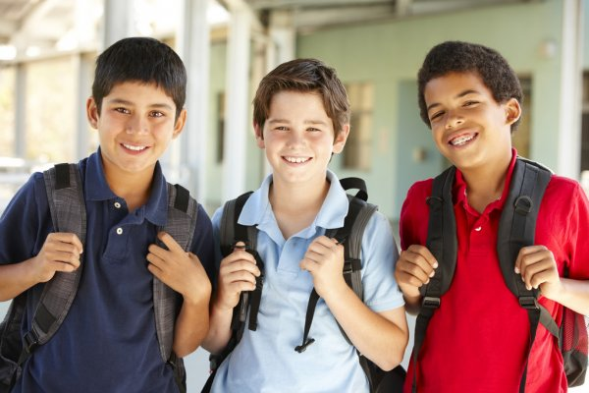
Өспүрүм-жеткинчек-өзү теңдүү

Slide 7
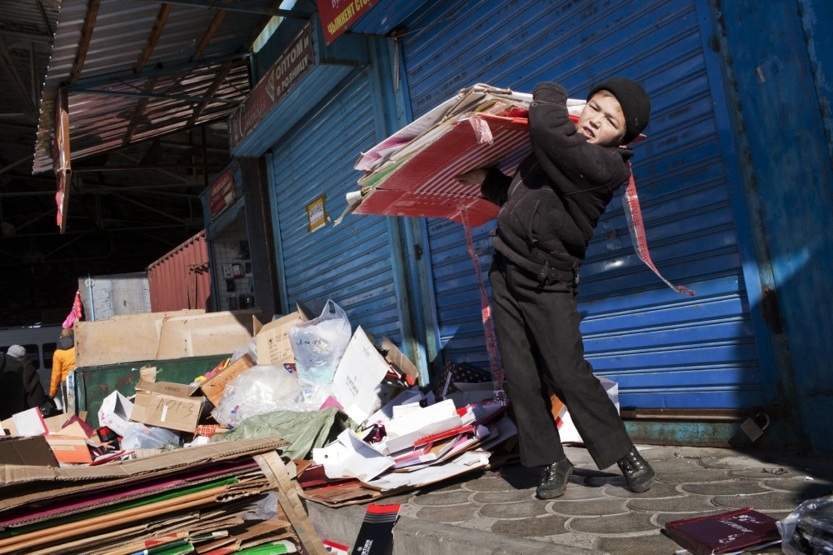
Кыйынчылыкка чыдамкай болушуп

Slide 8
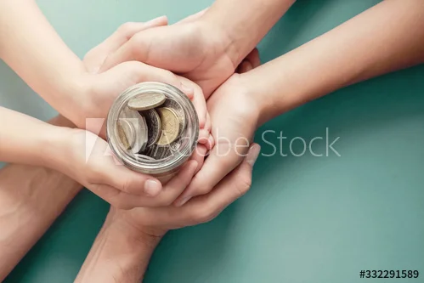
баркын

Slide 9
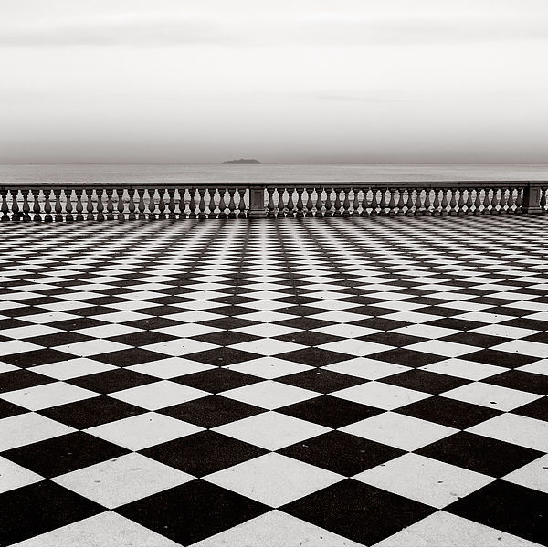
Ак караны(жакшы-жаман)

Slide 10
Окугула. Маанисин түшүнгүлө. Мектепке барбай, базарда ата-энесине жардам берген балдар көп. Кээ бир балдар мектептен кийин соода кылышат. Арабага майда-чүйдө товарын салып, базардын бир бурчуна тура калып соода кылган өспүрүмдөр ата-энесине жардам беришет. Күнү бою соода кылып акча тапса, анын жарымына кайра товар алат. Жеткинчектердин кээ бири араба түртүп акча тапканы да жок эмес. Колуна товарын көтөрүп, базарды айланып соода кылгандар да бар. Мындай балдардын психологиясы өзү теңдүүлөрдөн өзгөчөлөнүп турат. Алар турмуштун ак-карасын тааный элек. Бирок, кыйынчылыкка чыдамкай болушуп, акчанын баркын жакшы билишет.

Slide 11
Туура же катасын аныктагыла: 1.Базарда ата-энесине жардам берген балдар жок. ( ) 2.Балдар мектептен кийин гана соода кылышат. ( ) 3.Кечке соода кылып акча тапса, анын жарымына товар алат. ( ) 4.Кээ бири араба түртүп акча табышат. ( ) 5.Товарын көтөрүп, базарды айланып соода кылгандар бар. ( ) 6. Базардагы балдар кыйынчылыкка чыдамкай болушат. ( ) 7.Мындай балдар акчанын баркын жакшы билишпейт. ( )

Slide 12
Туура жооптору 1.Базарда ата-энесине жардам берген балдар жок. ( К ) 2.Балдар мектептен кийин гана соода кылышат. (Т) 3.Кечке соода кылып акча тапса, анын жарымына товар алат. (Т) 4.Кээ бири араба түртүп акча табышат. (Т) 5.Товарын көтөрүп, базарды айланып соода кылгандар бар. ( Т ) 6. Базардагы балдар кыйынчылыкка чыдамкай болушат. ( Т ) 7.Мындай балдар акчанын баркын жакшы билишпейт. ( К )

Slide 13
Текстте эмне жөнүндө сөз болгон жок? (+ -) белгисин койгула! базар + балдар дос соода кыздар курбу мектеп өспүрүмдөр акча окуу мугалимдер товар китеп ата-энелер араба тарбия өкмөт чыдамкай тартип психология сабак

Slide 14
Туура жооптор,өздөрүңөрдүн жоопторуңар менен салыштыргыла! базар + балдар + дос - соода + кыздар - курбу - мектеп + өспүрүмдөр + акча + окуу - мугалимдер - товар + китеп - ата-энелер+ араба + тарбия - өкмөт - чыдамкай + тартип - психология + сабак -

Slide 15
Балдар базарда иштеп акча табуунун жакшы жана жаман жактарын киринди создөрдү колдонуп жазып,тактага чыгып айтып бергиле!
1.Албетте, сабактан кийин базарга чыгып,иштеп акча тапса болот.
2.Себеби,....
3.Биринчиден,....
4.Ачыгын айтканда,...
1.Кандай гана болбосун, окуучу базарда иштебеш керек...
2. Албетте,...
3. Сөзсүз,...
4.Менин оюмча,...

Slide 16
Сабак кимге түшүнүктүү болсо, жашыл смайликти тандагыла,сабак анча түшүнүктүү болбосо сары смайликти,ал эми такыр түшүнүксүз болсо кызыл смайликти тандайбыз.

Slide 17
Азаматсыңар, сабакка активдүү катышып бергениңер үчүн чоң рахмат!!! Саламатта калгыла!

